Slide 1
Programa Habitacional do Município de Campos dos Goytacazes

Slide 2
PROGRAMA MORAR FELIZ
10.000 (DEZ MIL) CASAS POPULARES.

Slide 3
Características do Projeto:
O Projeto foi realizado visando zerar os moradores de área de risco e retirar todas as famílias que vivem no aluguel social;
Os conjuntos foram feitos em várias localidades do município onde tinha demanda de moradias;
O projeto priorizou famílias em área de risco e moradores do aluguel social;
Foi dividido em duas fases para execução:
Fase I – 2010 / 2012 – 5426 unidades habitacionais;
Fase II – 2012 / 2014 – 4574 unidades habitacionais;

Slide 4
Estratégia adotada: Trabalho Social, com a instalação de um centro comunitário em cada Conjunto Habitacional para atender a população beneficiária com Síndico, Enfermeiro e Assistente Social;
Neste Projeto ocorreu a parceria de diversas secretárias do município com as seguintes funções:
Secretária de Obras – Licitação e Fiscalização,
Defesa Civil – Remoção das famílias,
Secretária da Família – Cadastro das famílias e avaliação social,
EMHAB – Localização das áreas para construção dos conjuntos;
Até a Presente data os resultados atingidos foram da redução de 90% da população moradora em áreas de risco e aluguel social;

Slide 5
Características do Projeto:
População beneficiada aproximadamente: 40.000 pessoas;
Tamanho dos Lotes:140,00m²;
Tamanho da Construção: 43,08m²;
Unidades Habitacionais possuem 2 quartos, sala, cozinha, banheiro e área de serviço;
Construção em alvenaria com laje em todos os cômodos e cobertura de telha de concreto em duas águas;
As paredes apresentam acabamento em pintura e revestimento no banheiro, cozinha e área de serviço;
A pavimentação da construção é feita com piso com revestimento cerâmico;

Slide 6
A casa apresenta instalações hidrossanitárias completas e instalação elétrica compatível com as necessidades dos ambientes, apresentando um número considerável de tomadas;
Em todos os conjuntos foi reservado unidades habitacionais acessíveis atendendo a demanda das comunidades;
O conjunto apresenta infraestrutura total com rede de esgoto, drenagem pluvial, iluminação pública, pavimentação das vias e calçadas alem de acessibilidade em todas as calçadas com rampa e rota acessível .

Slide 7
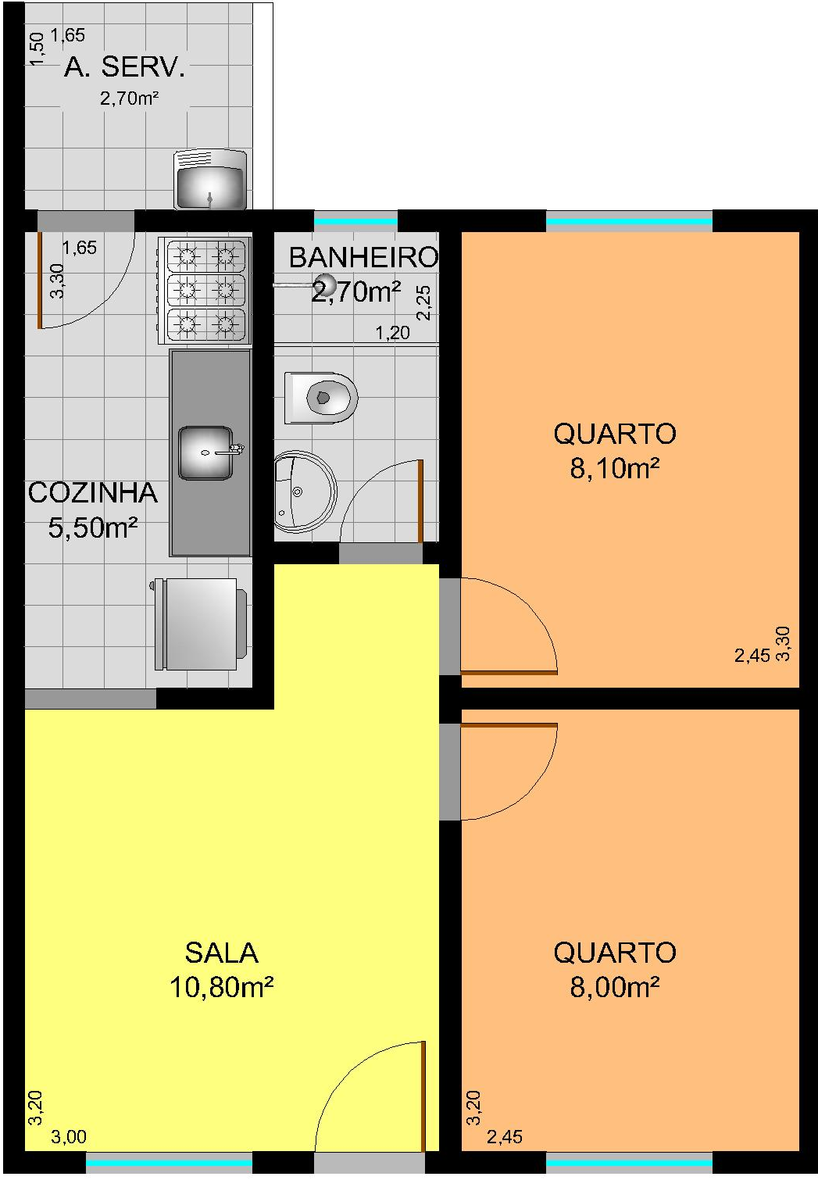

Slide 9
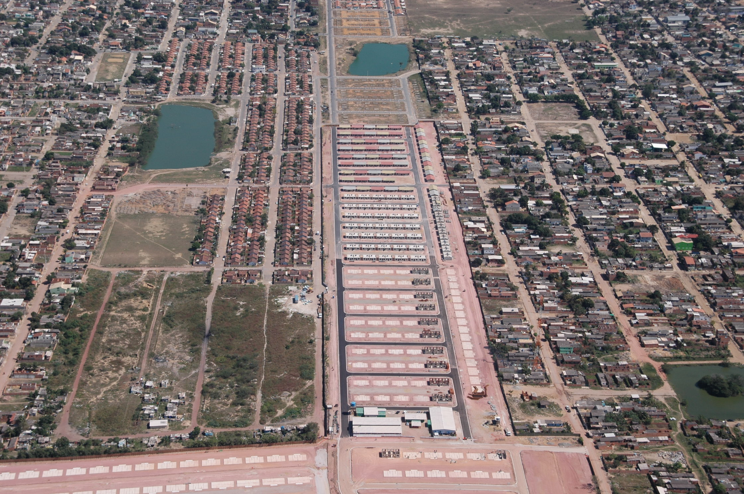

Slide 10
PROJETO | QUANTIDADE DE LOTES
PARQUE PRAZERES I | 250
PARQUE PRAZERES II | 164
SANTA ROSA | 598
TAPERA I | 380
TAPERA II | 418
ELDORADO I | 348
ELDORADO II | 936
ELDORADO III | 140
JOCKEY | 934
PENHA | 370
PARQUE ALDEIA | 502
LAGOA DAS PEDRAS | 100
TRAVESSÃO | 100
PARQUE ESPLANADA | 186
TOTAL | 5426
FASE I – 5426 UNIDADES HABITACIONAIS

Slide 11
CAMPOS DOS GOYTACAZES
Programa Morar Feliz
Fase 1 – 5.100 unidades habitacionais;

Slide 12
PROJETO
URURAI
URURAI II
URURAI III
MORRO DO COCO
CONS. JOSINO
TOCOS
PONTA GROSSA
GOYTACAZES I
GOYTACAZES II
GOYTACAZES III
SANTO EDUARDO
VILA NOVA
SANTA MARIA
LAGOA DE CIMA
RIO PRETO
PQ AURORA
PQ ESPLANADA
LAPA
DONANA
FAROL
SERRINHA
PQ PRAZERES
TRES VENDAS
CAMPO NOVO
CANTAGALO
PONTA DA LAMA
DORES DE MACABU
MACACO
SATURNINO BRAGA
BAIXA GRANDE
FASE II – 4574 UNIDADES HABITACIONAIS

Slide 13
CAMPOS DOS GOYTACAZES
Programa Morar Feliz – Fase 2
4.900 unidades habitacionais.

